Slide 1
Тема
«Перестановка и группировка множителей».
УМК «Школа России», 4 класс
подготовила: Н.В. Мишина
учитель начальных классов
МОУ «Средняя школа № 36»

Slide 2
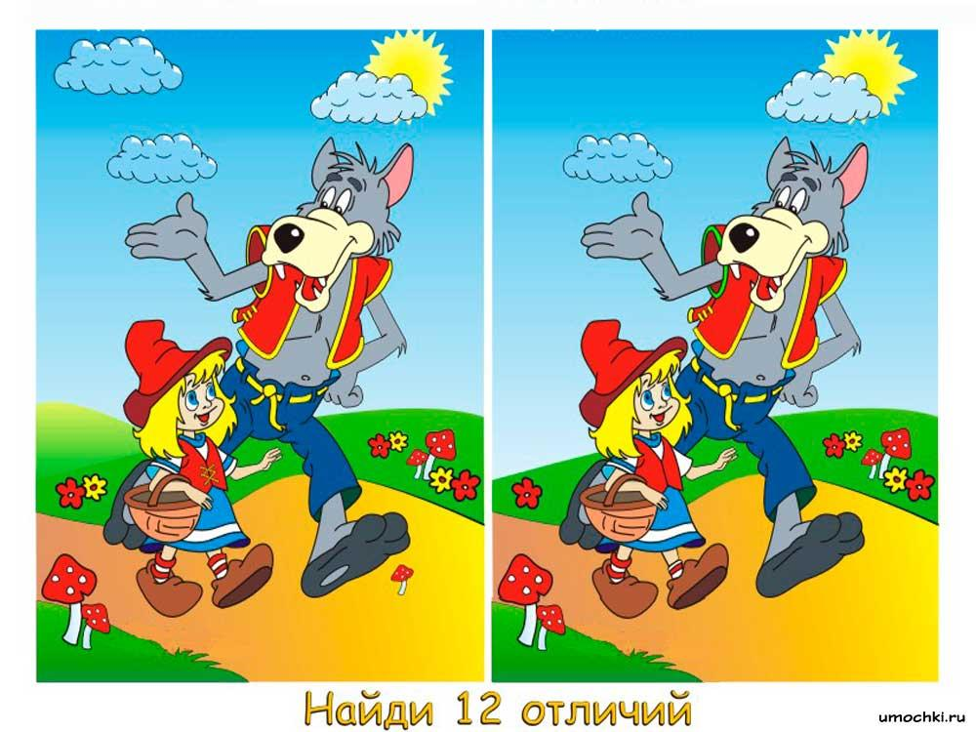

Slide 3
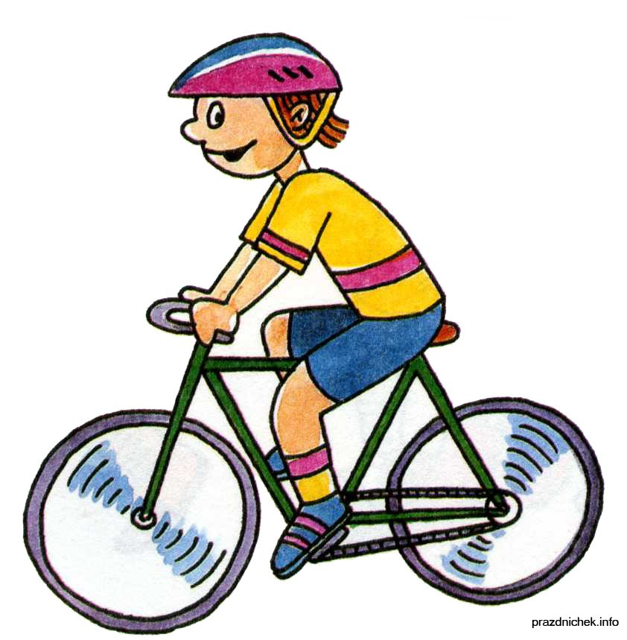
Велосипедисту нужно проехать 84 км. Он ехал со скоростью
14 км/ч. Какое расстояние ему осталось проехать?

Slide 4
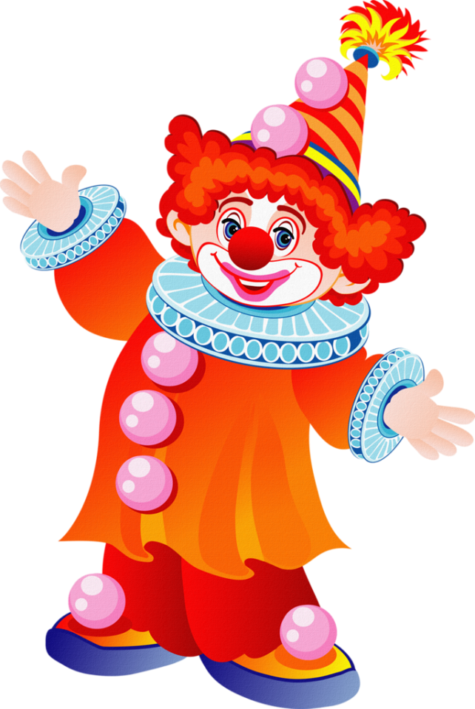
1)37826+67538= 37820+48934
2)48934+67538=48934+37826
3)67538+48934=67538+37826

Slide 5
3*27054= ?
8*36200= ?
9*84058= ?

Slide 6
3*27054=27054*3
8*36200=36200*8
9*84058=84058*9

Slide 8
1)15*(25*17)
2)387* (46*340)
3)17* (25*15)
4)98* (345*23)

Slide 10
Сравни:
(345 + 192) * 2 … 345 * 2+192 * 2

